Slide 1

МИНОБРНАУКИ РОССИИ
Федеральное государственное бюджетное образовательное учреждение
высшего образования
«МИРЭА – Российский технологический университет»
РТУ МИРЭА
Институт комплексной безопасности и специального приборостроения
Кафедра КБ-4 «Интеллектуальные системы информационной безопасности»
Практическая работа на тему:
ОЗНАКОМЛЕНИЕ СО СРЕДОЙ АНАЛИЗА ДАННЫХ «KNIME»
Дисциплина: «Технологии интеллектуального анализа данных мониторинга безопасности»
Выполнил: студент группы ББМО-01-21
Алексеев Евгений Владимирович
Проверила:
Латыпова Ольга Валерьевна

Slide 2
Цель работы: построить сеть Deep Learning в среде KNIME, изучить библиотеку Keras, изучить TensorFlow.
2

Slide 3
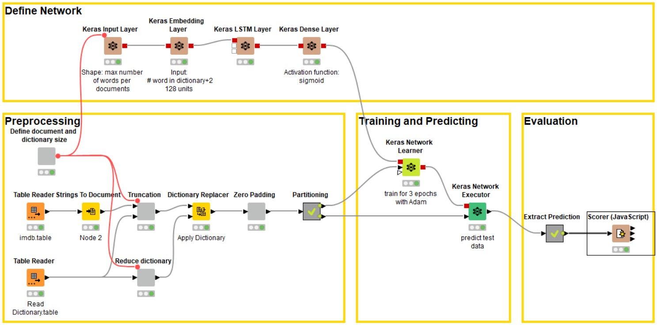
На open source платформе KNIME Analytics Platform был запущен процесс Sentiment_Analysys_with_Deep_Learning_KNIME_nodes (рисунок 1).
Рисунок 1 – Процесс Sentiment_Analysys_with_Deep_Learning_KNIME_nodes на платформе KNIME
3

Slide 4
2. В качестве набора данных представлены обзоры на фильмы (50.000 примеров). Каждый обзор оценивается по шкале от 1 до 0, где 1 – это положительный обзор, 0 – отрицательный. Целевой класс сбалансирован – 25.000 положительных обзоров и 25.000 отрицательных.
4

Slide 5
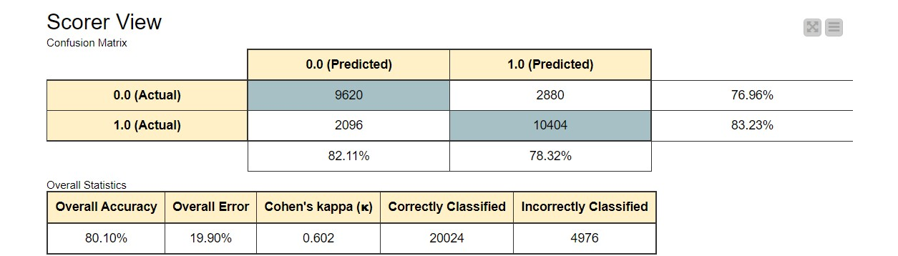
Результатом работы алгоритма является построенная матрица ошибок, которая включает в себя следующие параметры:
Overall Accuracy – точность работы алгоритма. В нашем случае она составила 80.10%. Т.е. ~20.024 примеров были классифицированы верно, а 19.90% ~ 4.976 примеров неправильно.
Рисунок 3 – Результат выполнения алгоритма
5

